Slide 1
«ДОБРО.ЦЕНТР «Балаклавский»

Slide 2
Создание Добро.Центра «Балаклавский»
В ноябре 2023 года директором АНО ДПО «АПР «Статус» был защищен проект: Открытие «Добро.Центра» в Балаклавском районе, на базе ГБУК «БДК».
На данный момент АНО ДПО «АПР «Статус» находится на стадии заключения лицензионного (франшиза) договора с АВЦ.
Цель «Добро.Центра»:
- организацией мероприятий, направленных на развитие волонтерства и добровольчества в Балаклавском районе г. Севастополя;
- созданием точки притяжения для волонтеров и инициативных людей, их обучением;
- внедрение лучших практик и реализацией социальных проектов по развитию волонтерства и добровольчества;
- развивать взаимодействие с органными власти и привлечение их ресурсов для реализации проектов.

Slide 4
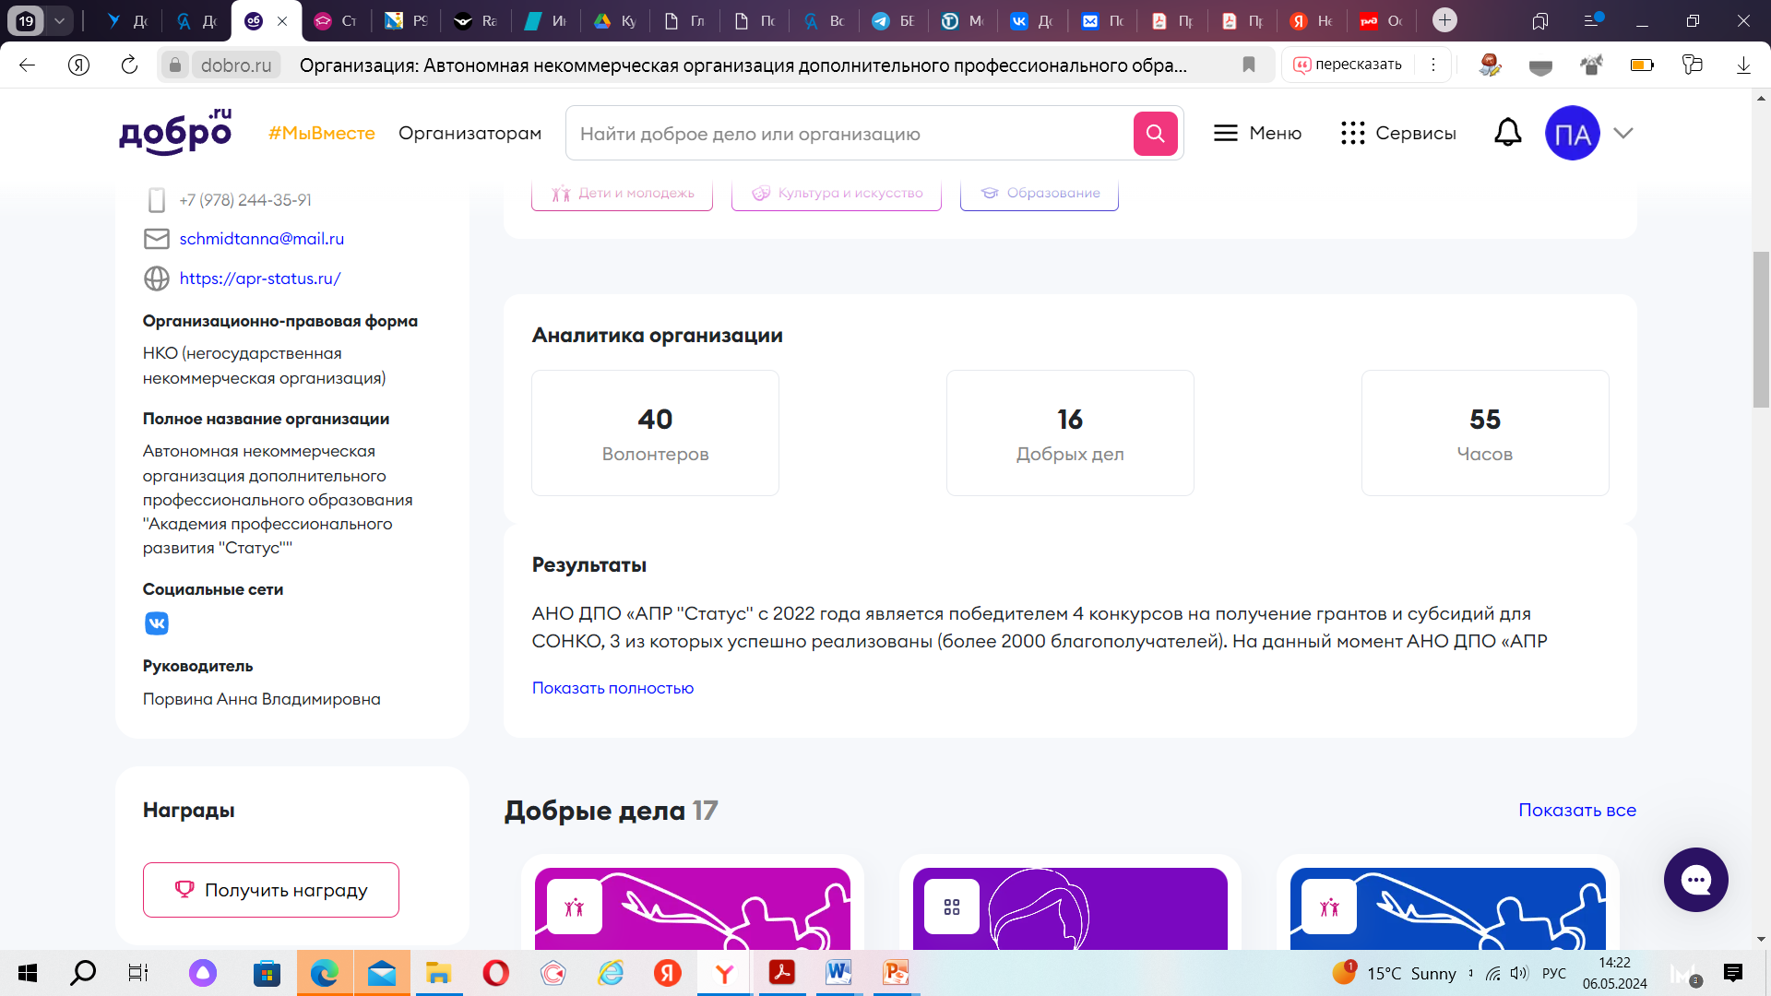
На данный момент на платформе Добро.ру у организации зарегистрировано 40 волонтеров, 16 добрых дел и проставлено 55 волонтерских часов

Slide 5
В марте 2024 года АНО ДПО «АПР «Статус» стала победителем конкурса среди СОНКО г. Севастополя и получила субсидию на реализацию проекта «Добро.Центр «Балаклавский».
Проект направлен на развитие и поддержку добровольчества и волонтерства в Балаклавском муниципальном округе г. Севастополя.

Slide 6
В рамках реализации проекта планируется:
Провести семинары, мастер-классы по развитию волонтерской деятельности для не менее 100 школьников и молодежи Балаклавского муниципального округа.
Привлечь не менее 30 инициативных жителей Балаклавского муниципального округа в возрасте 55+ в волонтёрские акции, на участие в конкурсах на получение грантов и субсидий.
Проводить обучение, консультации по направлению социального проектирования.
Совместно со школьниками, активными жителями Балаклавского муниципального округа создать не менее 15 волонтерских акций до конца 2024 года. .
Увеличить количество зарегистрированных волонтеров на платформе «Добро.Центр Балаклавский».

Slide 7
Волонтерская игра «Твори добро» https://dobro.ru/event/10725535
При поддержке ВМО Балаклавского муниципального округа 15 мая 2024 года в 15.00 в сквере БРУ в рамках проекта пройдет первое муниципальное мероприятие «Волонтерская игра «Твори добро».
Цель игры: развитие и поддержка волонтёрского движения и добровольческих инициатив в Балаклавском муниципальном округе.
Задачи игры:
- популяризация волонтёрского движения среди школьников Балаклавского муниципального округа;
- знакомство школьников Балаклавского муниципального округа с деятельностью Добро.Центра «Балаклавский»;
- повышение мотивации школьников для участия в волонтёрском движении.

Slide 8
Участниками Игры являются обучающиеся в возрасте от 11 до 17 лет из 5 школ Балаклавского муниципального округа, осуществляющие или планирующие осуществлять добровольческую (волонтерскую) деятельность.
Количественный состав участников (команды) - 5 человек от школы, не включая руководителя.

